Slide 1
Метод Ньютона
метод безусловной оптимизации второго порядка
1

Slide 2


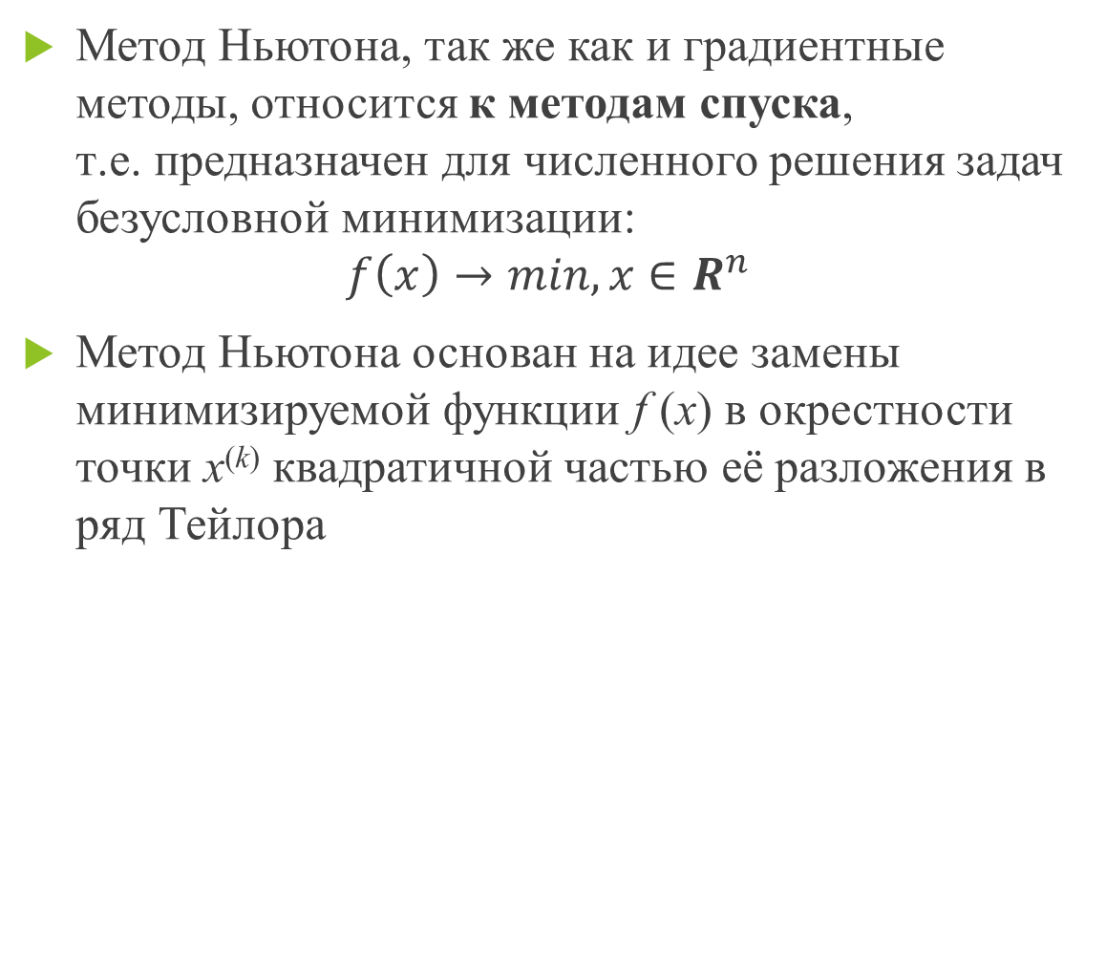
Метод Ньютона, так же как и градиентные методы, относится к методам спуска, т.е. предназначен для численного решения задач безусловной минимизации:
$$f\left(x\right)→min, x∈R^{n}$$
Метод Ньютона основан на идее замены минимизируемой функции f (x) в окрестности точки x^{(k)} квадратичной частью её разложения в ряд Тейлора
2

Slide 3
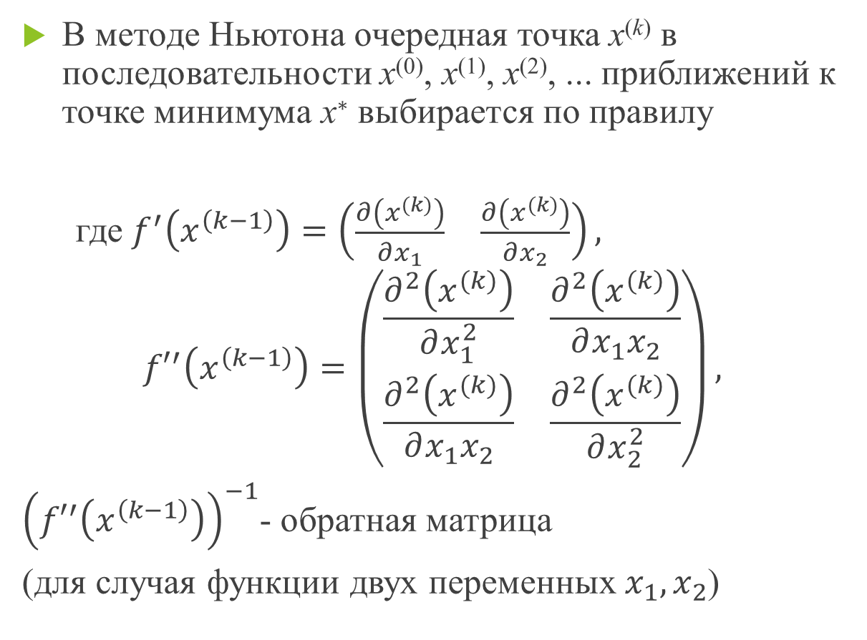
Описание метода
В методе Ньютона очередная точка x^{(k)} в последовательности x⁽⁰⁾, x⁽¹⁾, x⁽²⁾, ... приближений к точке минимума x∗ выбирается по правилу
где $f^{′}\left(x^{\left(k−1\right)}\right)=\left(\begin{matrix}\frac{∂\left(x^{(k)}\right)}{∂x_{1}} & \frac{∂\left(x^{(k)}\right)}{∂x_{2}}\end{matrix}\right),$
$${f′}^{′}\left(x^{\left(k−1\right)}\right)=\left(\begin{matrix}\frac{∂^{2}\left(x^{(k)}\right)}{∂x_{1}^{2}} & \frac{∂^{2}\left(x^{(k)}\right)}{∂x_{1}x_{2}} \\ \frac{∂^{2}\left(x^{(k)}\right)}{∂x_{1}x_{2}} & \frac{∂^{2}\left(x^{(k)}\right)}{∂x_{2}^{2}}\end{matrix}\right),$$
${\left({f′}^{′}\left(x^{\left(k−1\right)}\right)\right)}^{−1}$- обратная матрица
(для случая функции двух переменных $x_{1}{, x}_{2}$)
3

Slide 4

Алгоритм решения задачи безусловной минимизации методом Ньютона
Задаются точность ε, начальное приближение x⁽⁰⁾; вычисляются f (x⁽⁰⁾), f ′(x⁽⁰⁾), ||f ′(x⁽⁰⁾)||; полагается k =1.
Вычисляется f ′′(x^{(k −1)}).
Находится обратная матрица (f ′′(x^{(k −1)}))⁻¹.
Вычисляются Δx^{(k)} = − f ′(x^{(k −1)})( f ′′(x^{(k −1)}))⁻¹, x^{(k)} = x^{(k−1)} + Δx^{(k)}, новые значения f ′(x^{(k)}), ||f ′(x^{(k)})||
Проверяется условие окончания вычислений
4

Slide 5
Метод Ньютона находит минимум квадратичной функции за один шаг, независимо от начальной точки x⁽⁰⁾ и степени овражности.
Однако сходимость метода Ньютона в случае, когда целевая функция не является квадратичной, существенно зависит от начальной точки x⁽⁰⁾.
Ещё одним недостатком является высокая трудоёмкость метода, обусловленная необходимостью вычисления и обращения на каждом шаге матрицы вторых производных минимизируемой функции.
5

Slide 6




Пример
Решить методом Ньютона задачу безусловной минимизации
Находим частные производные f(x):
Решение
6

Slide 7
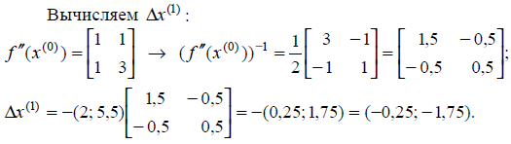
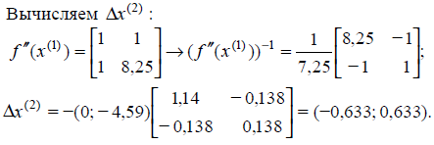
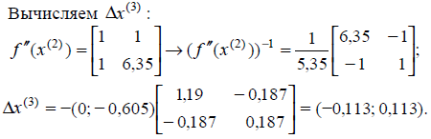
Итерация 1
Итерация 2
Итерация 3
7

Slide 8
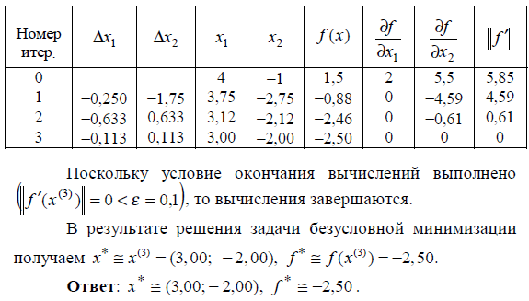
8

Slide 9
БЕЗГРАДИЕНТНЫЕ МЕТОДЫ
9

Slide 10
Многомерная безградиентная оптимизация
В данном разделе рассматриваются численные методы опти­мизации, у которых величина и направление шага к оптимуму формируются однозначно по определённым детерминированным функциям в зависимости от свойств критерия оптимальности в окрестности текущей точки без использования производных (т.е. градиента).
Все алгоритмы имеют итерационный характер и для переменной i на j+1 итерации вы­ражаются формулой:
x_{i,j+1} = x_{i,j} + Δx_{i,j}
10

Slide 11
Метод покоординатного спуска
11

Slide 12
Метод покоординатного спуска
Идея:
Предположим, что нам известна прямоугольная область, на которой находится минимум функции f(x₁, x₂).
выбираем начальную точку
будем менять только x₁, а остальные переменные «заморозим», находим минимум по x₁
теперь будем менять только x₂, а остальные переменные «заморозим», …
минимум
начальное приближение
12
Notes:
12

Slide 13
Алгоритм метода покоординатного спуска
Выбирается начальное приближение для каждой переменной функции.
Для каждой переменной по очереди выполняются следующие шаги:
Фиксируется значение всех переменных, кроме текущей.
Находится оптимальное значение текущей переменной, которое минимизирует (или максимизирует) функцию при фиксированных значениях остальных переменных. Для этого может использоваться одномерная оптимизация, например, метод золотого сечения или метод дихотомии.
Обновляется значение текущей переменной в соответствии с найденным оптимальным значением.
Повторяются шаги 2-3 до достижения заданного критерия остановки (например, заданной точности или максимального числа итераций).
13

Slide 14
Условия завершения итерационного процесса
14

Slide 15
Пример
Будем минимизировать функцию f(x, y) = x² + y² методом покоординатного спуска для нахождения локального минимума.
Пусть начальное приближение будет (x₀, y₀) = (2, 3).
Шаг 1: Инициализируем переменные x и y значением x₀ и y₀ соответственно.
Шаг 2: Обновляем значение x, минимизируя функцию f(x, y) по переменной x при фиксированном значении y.
Для этого мы можем взять производную функции f(x, y) по x и приравнять её к нулю: f ′(x, y) = 2x = 0. Отсюда получаем x = 0.
Шаг 3: Обновляем значение y, минимизируя функцию f(x, y) по переменной y при фиксированном значении x.
Для этого мы можем взять производную функции f(x, y) по y и приравнять ее к нулю: f ′(x, y) = 2y = 0. Отсюда получаем y = 0.
Таким образом, мы получили новое приближение (x₁, y₁) = (0, 0).
Мы можем продолжить выполнять шаги 2 и 3 до достижения заданного критерия остановки, например, заданной точности или максимального числа итераций.
15

Slide 16
Метод покоординатного спуска
Простота реализации: метод является относительно простым, не требует сложных математических выкладок или специальных знаний
Эффективность на небольших размерностях
Возможность применения к негладким функциям: метод покоординатного спуска может быть применен к функциям, которые не являются гладкими или дифференцируемыми
можно двигаться к минимуму быстрее
большой объем вычислений
может не найти решение для сложных функций
ограниченная применимость
16
Notes:
16

